Slide 1
Policijska postaja
Filipa Lovrić, Josip Ivica, Lovro Gorup
PRIRODOSLOVNO-MATEMATIČKI FAKULTET U ZAGREBU
PROJEKT IZ KOLEGIJA RAČUNARSKI PRAKTIKUM 3
2023./2024.

Slide 2
Opis aplikacije
aplikacija je zamišljena kao organizacijski alat policijske postaje
omogućuje pohranu i pregled podataka o zaposlenicima, njihovim smjenama, skladištu i slučajevima
zaposlenici mogu koristiti aplikaciju samo uz odgovarajuće autentifikacijske podatke – to su njihov ID i lozinka
podaci se mogu dodavati, mijenjati i brisati, te filtrirati i sortirati po različitim vrijednostima
omogućen je ispis podataka

Slide 3


Upute za pokretanje
aplikacija koristi SQL bazu podataka, pa je stoga potrebno kreirati lokalnu bazu na računalu
u direktoriju projekta postoji mapa scripts koja sadrži tri skripte (create_database.sql, create_tables.sql i insert_data.sql)
time će se stvoriti baza imena PoliceStation i potrebne tablice koje će se populirati podacima
njih je potrebno pokrenuti (redoslijedom kojim su navedeni) u SQL Server Management Studio (može se preuzeti ovdje)
nakon toga je dovoljno otvoriti projekt u okruženju Visual Studio i standardno ga pokrenuti

Slide 4
Struktura baze podataka
PoliceStation
CasesTable
EmployeesTable
InventoryTable
ShiftsTable
No – primarni ključ
Type of Case
Status
Description
Date of Modification
ID – primarni ključ
Name
Department
Date of Birth
Hourly Rate
Write Access
Password
S No – primarni ključ
Police Inventory
Inventory Type
Quantity
ID – primarni ključ
Shift
Date – primarni ključ

Slide 5
Struktura baze podataka
Tablica EmployeesTable čuva podatke o zaposlenicima – njihov jedinstven identifikacijski broj (ID), ime, odjel u kojem rade, datum rođenja, satnicu, pravo privilegiranog pristupa i lozinku. Koristi se u klasi Form1 za prikaz radnika.
Tablica ShiftsTable čuva smjene radnika. Za svaku smjenu naveden je ID radnika na kojeg se odnosi i datum smjene, te kad u danu se odrađuje – stupac Shift, smije biti npr. Morning, Daytime, Night, Evening. Koristi se u klasi Form2.
Tablica CasesTable čuva slučajeve – i otvorene i zatvorene. Čuva podatke o broju slučaja, tipu (u koju kategoriju zločina spada), statusu (npr. otvoren, čeka suđenje, u zastari, zatvoren), opisu i datumu zadnjeg novog događaja vezanog za slučaj. Koristi se u klasi Form3 za prikaz svih slučaja u postaji.
Tablica InventoryTable čuva inventar – serijski broj artikla, naziv artikla, kategoriju i broj dostupnih artikala. Koristi se u klasi Form4.

Slide 6
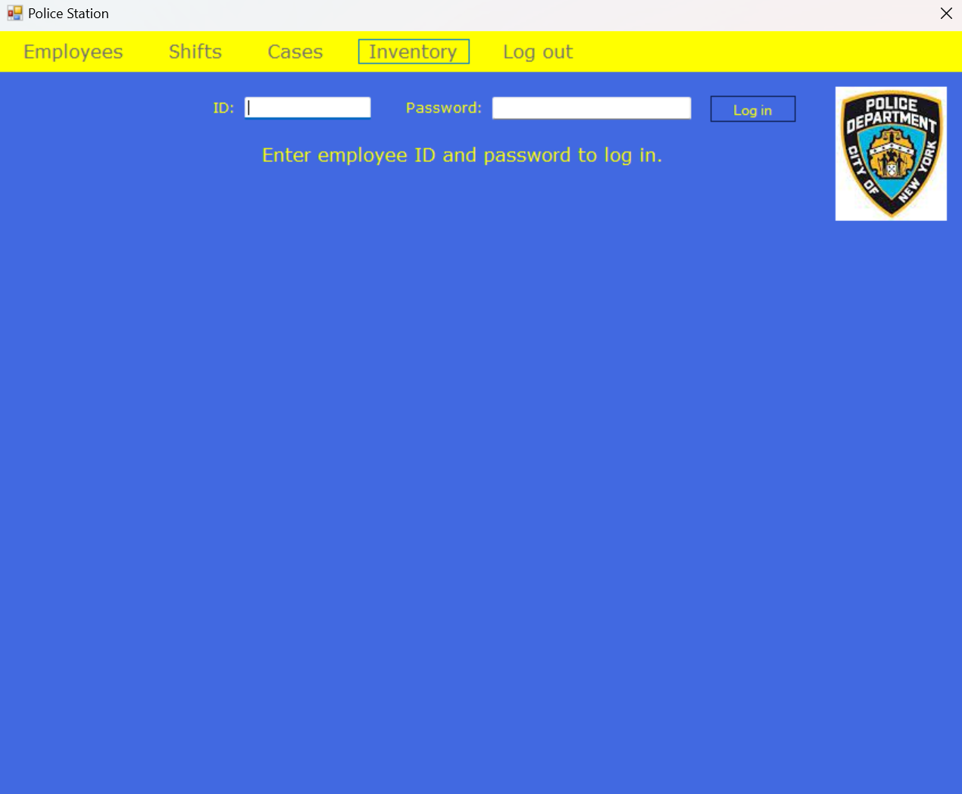
Log In
najprije je potrebno prijaviti se u sustav
sadržaj MenuStrip-a je onemogućen

Slide 7
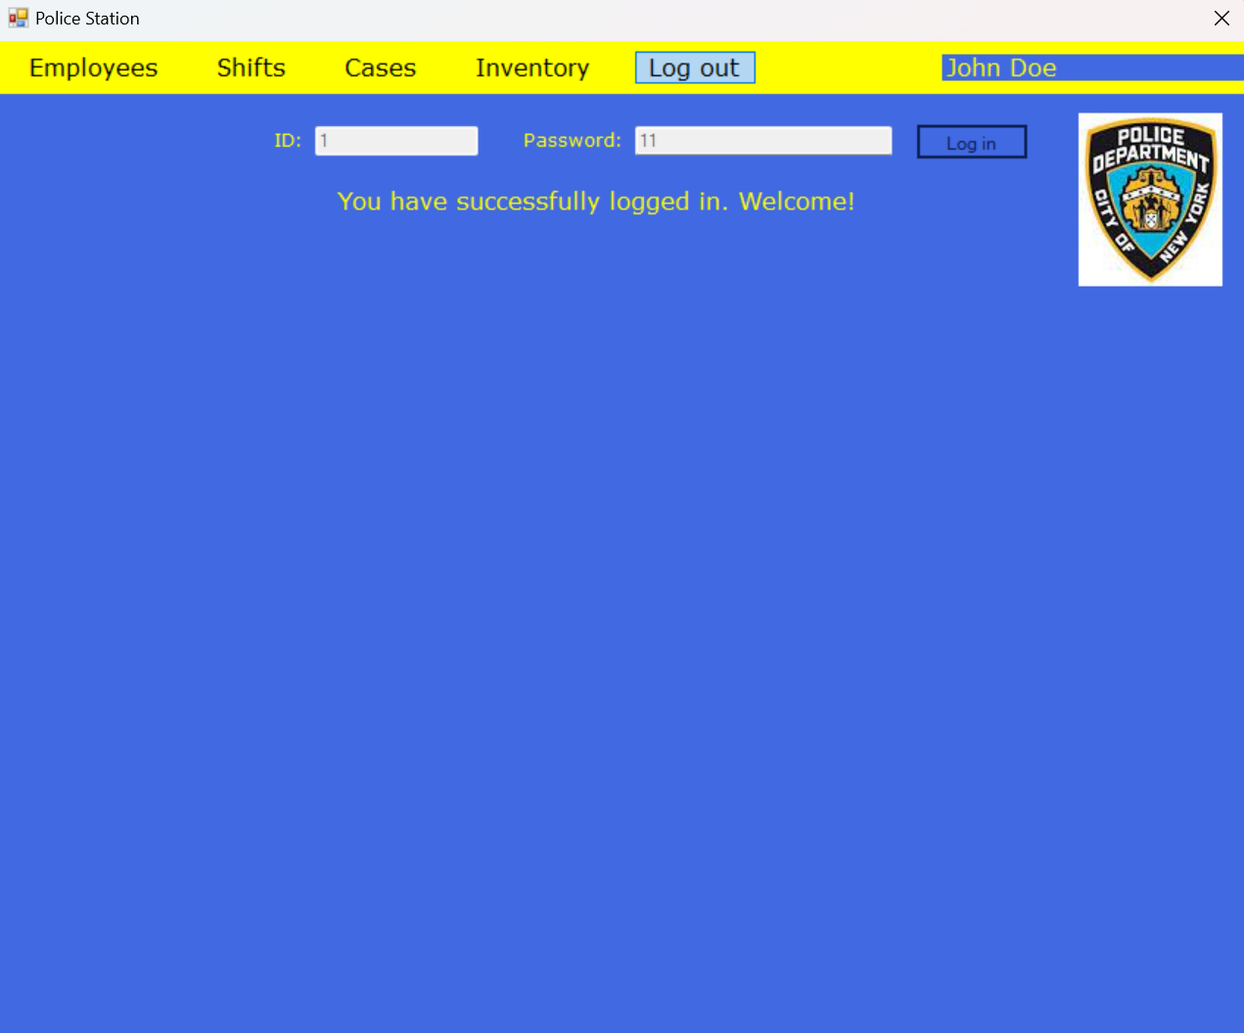
LOG IN
nakon prijave Log in dio je onemogućen, a StripMenu omogućen
u gornjem desnom kutu se pojavljuje ime i prezime prijavljenog zaposlenika
zaposlenici se dijele na dvije vrste ovisno o razini prava – neki mogu samo čitati podatke, dok drugi mogu čitati i mijenjati

Slide 8
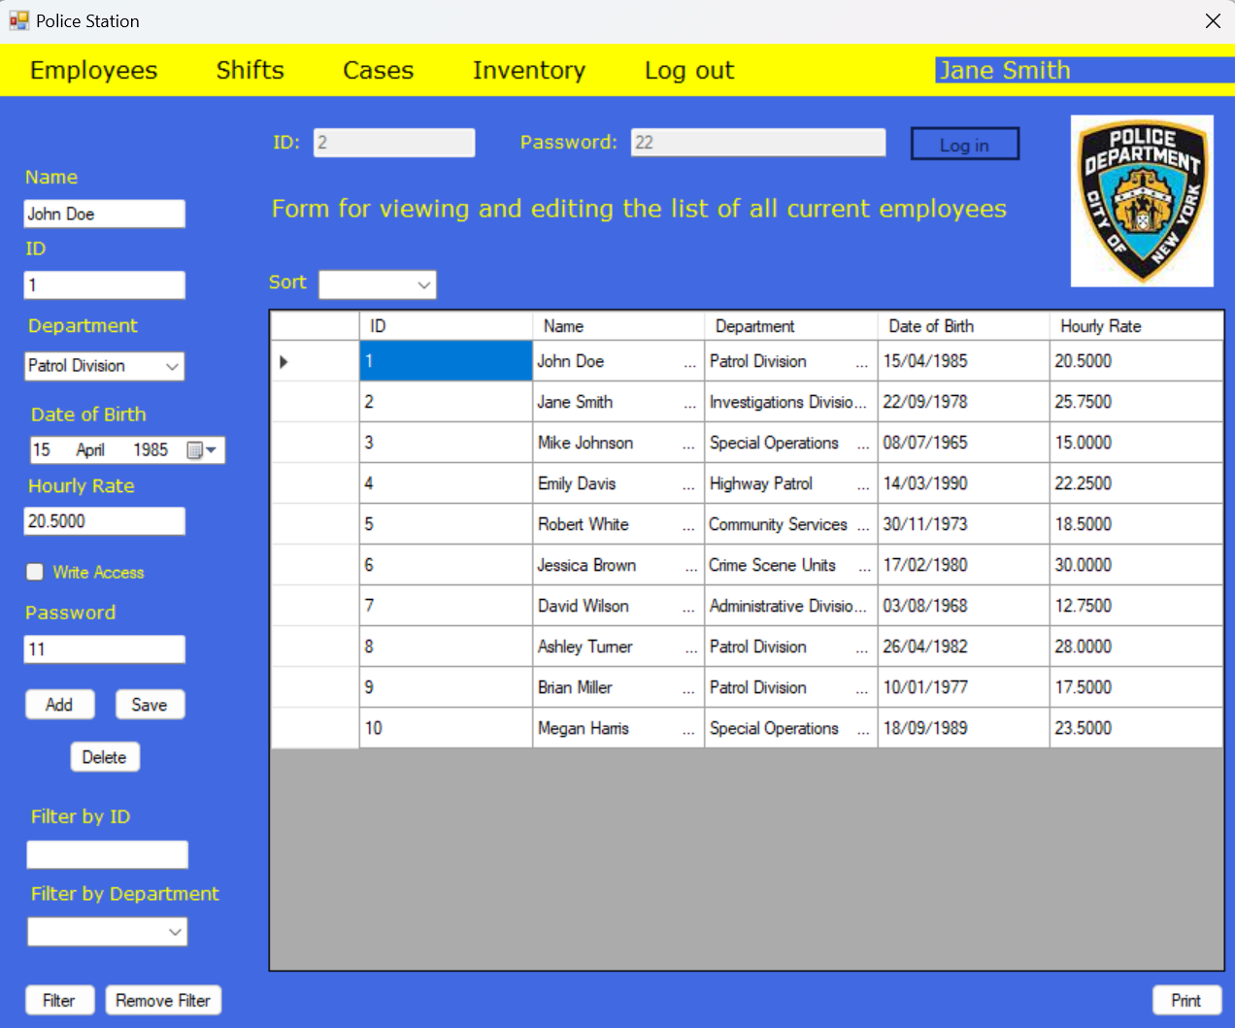
PRIKAZ zaposlenika
u tablici su trenutno spremljeni podaci
u tablicu se dodaje novi zaposlenik tako da se najprije klikne na gumb Add, nakon toga se popuni forma te se podaci spreme nakon klika na gumb Save
brisanje se ostvaruje klikom na gumb Delete, nakon čega se briše redak koji je trenutno označen (dovoljno je da je jedna ćelija retka označena), a potom je potrebno kliknuti gumb Save da bi se promjena trajno pohranila
mijenjanje podataka se ostvaruje klikom na redak ili ćeliju koju želimo promijeniti, upisivanjem izmjena u poljima lijevo od tablice te pritiskom na gumb Save

Slide 9
PRIKAZ zaposlenika
u donjem lijevom kutu se tablica može filtrirati po različitim stupcima – u ovom konkretno primjeru po ID-u ili Department-u
ako filtriramo podatke koristeći TextBox potrebno je nakon unosa sadržaja pritisnuti gumb Filter
ako filtriramo podatke koristeći ComboBox ili DateTimePicker nije potrebno pritiskati gumb Filter
filtere uklanjamo pomoću gumba Remove Filter
iznad tablice je omogućen odabir sortiranja po nekom stupcu
u donjem desnom kutu je gumb Print pritiskom kojeg se tablica može ispisati

Slide 10
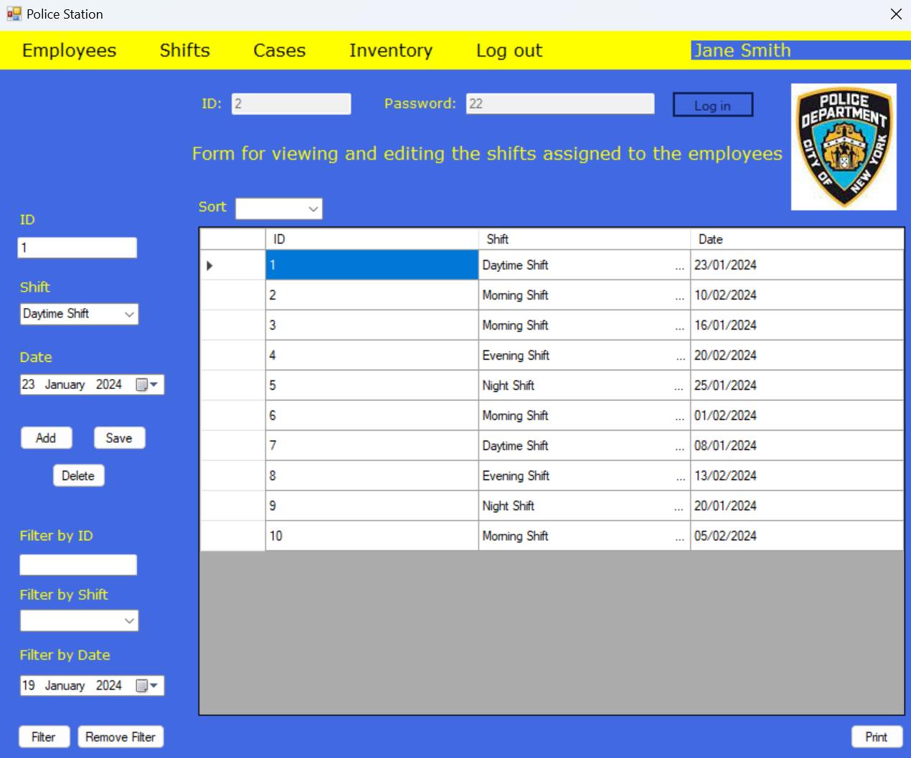
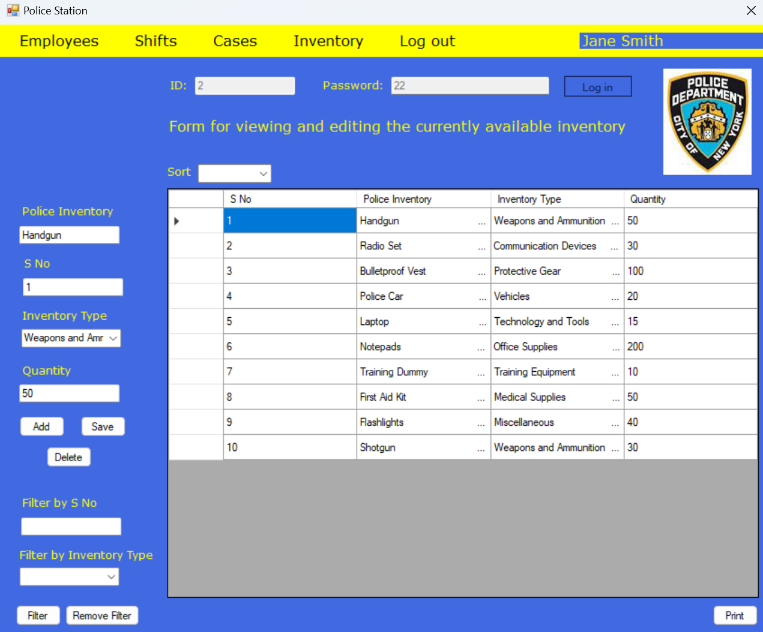
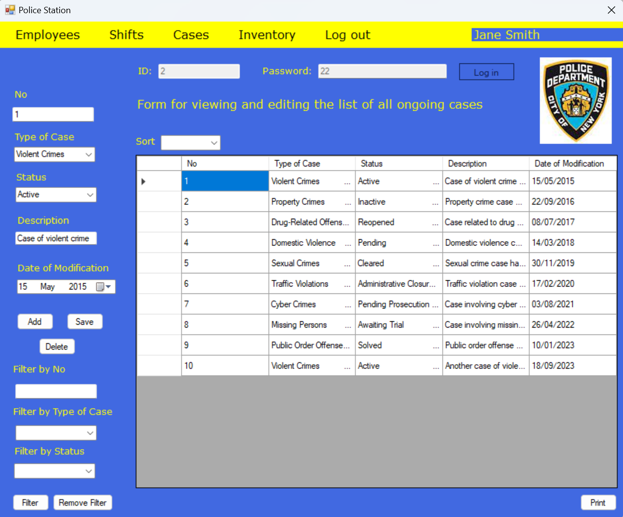
Ostali prikazi – iste funkcionalnosti
PRIKAZ SMJENA
PRIKAZ SKLADIŠTA
PRIKAZ SLUČAJEVA

Slide 11
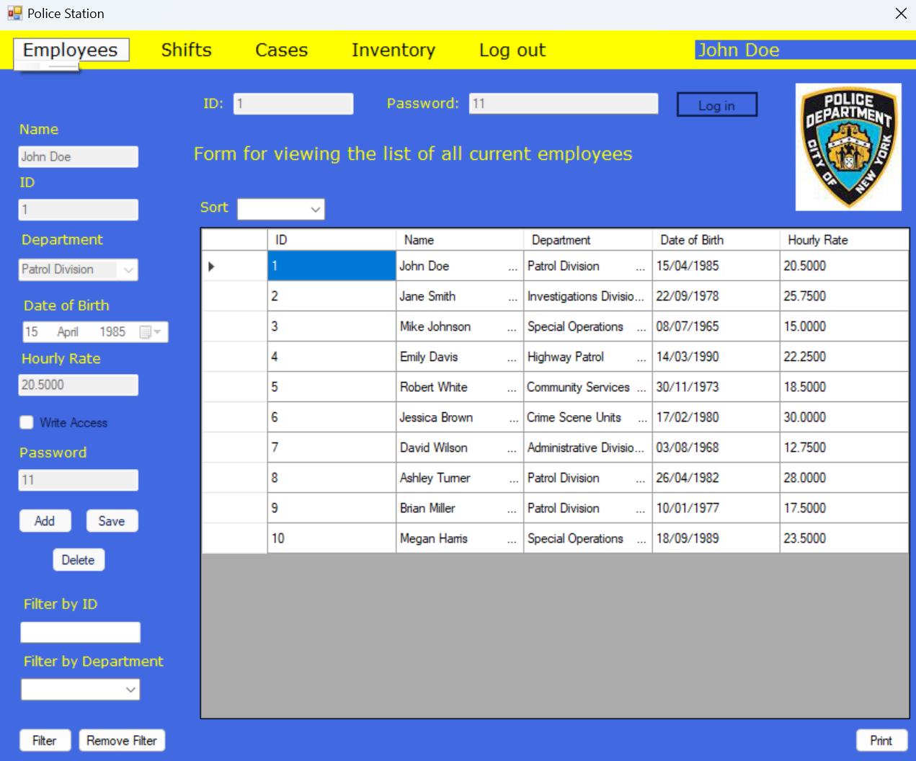

Razina prava
kao što je ranije spomenuto, zaposlenici se dijele u dvije kategorije s obzirom na razinu prava
primjer zaposlenika koji ima samo prava na čitanje:
John Doe ID: 1, Password: 11
primjer zaposlenika s pravima za mijenjanje:
Jane Smith ID: 2, Password: 22
Disabled
Enabled

Slide 12
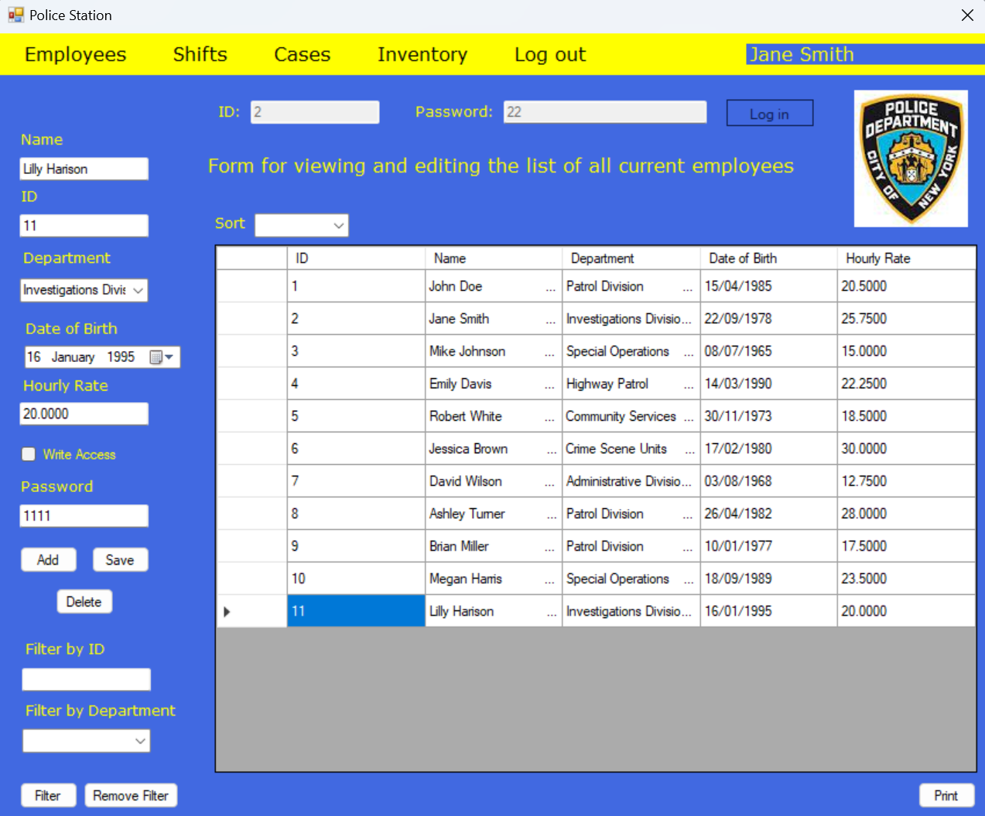



ispravan unos
podatke unosimo nakon klika na gumb Add
potrebno je ispuniti sva polja
(napomena – ukoliko želimo Write Access postaviti na False, potrebno je jednim klikom ga „odznačiti”, a ukoliko ga želimo postaviti na True, potrebno je kliknuti na njega još jednom i „označiti” ga)
nakon što su sva polja ispunjena, podatke trajno pohranjujemo klikom na gumb Save
NULL
FALSE
TRUE

Slide 13
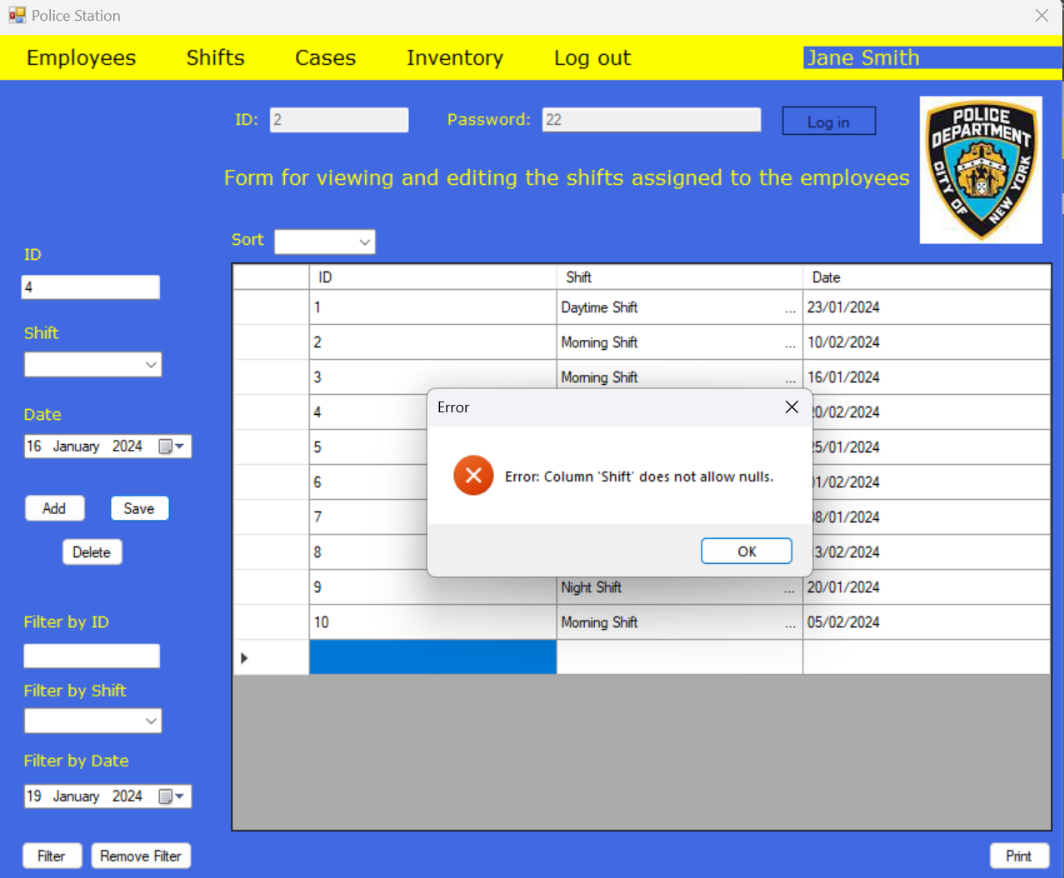
Neispravan unos
u slučaju neispravnog (nepotpunog) unosa podataka, javlja se poruka o greški
konkretno, na ovom primjeru nije unesena smjena (Shift), pa klikom na gumb Save dobivamo prikazanu poruku
neispravno uneseni podaci se neće spremiti

Slide 14
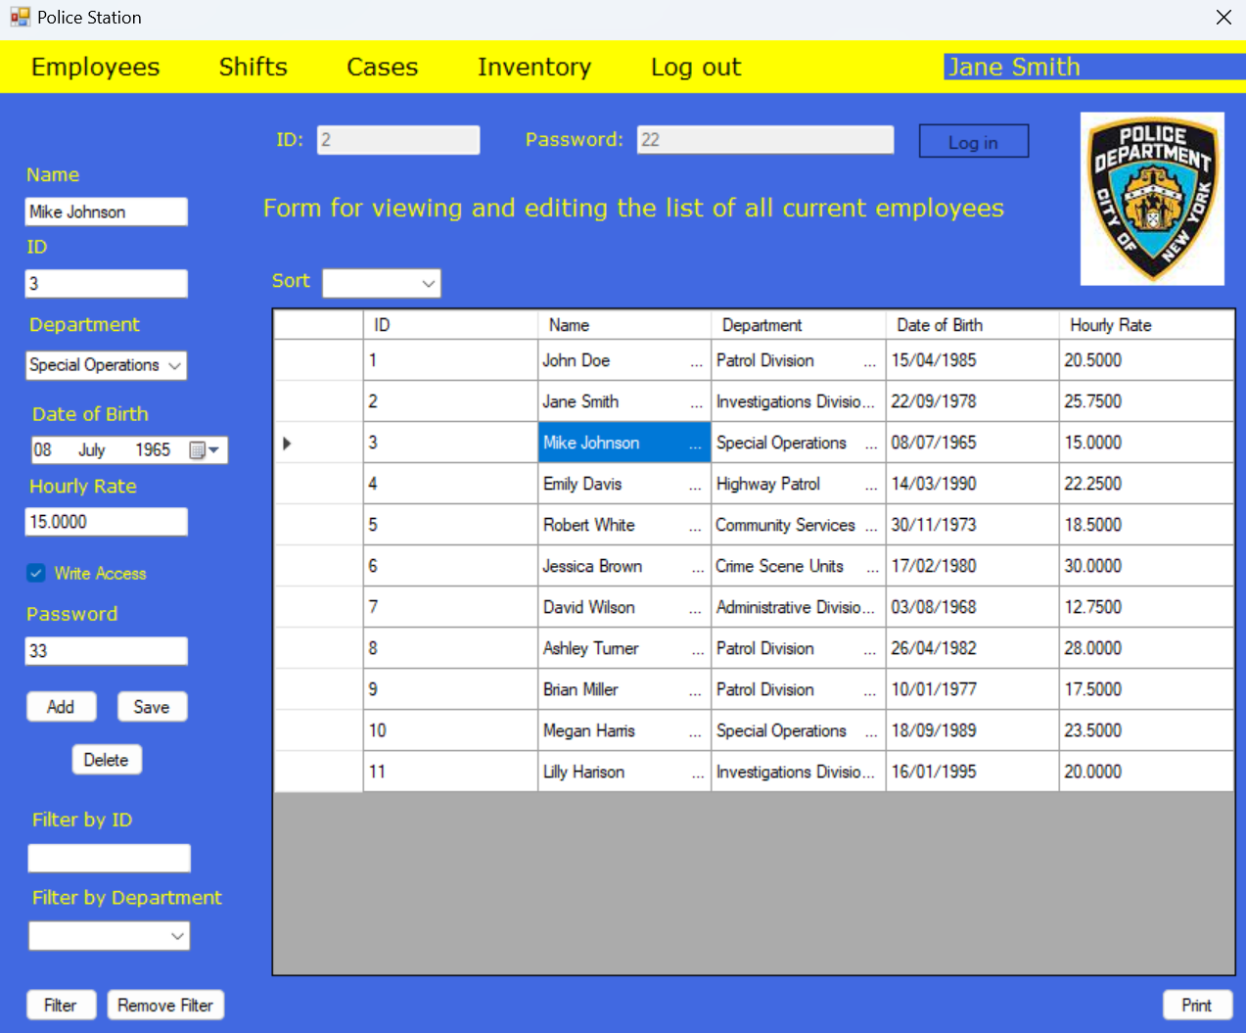
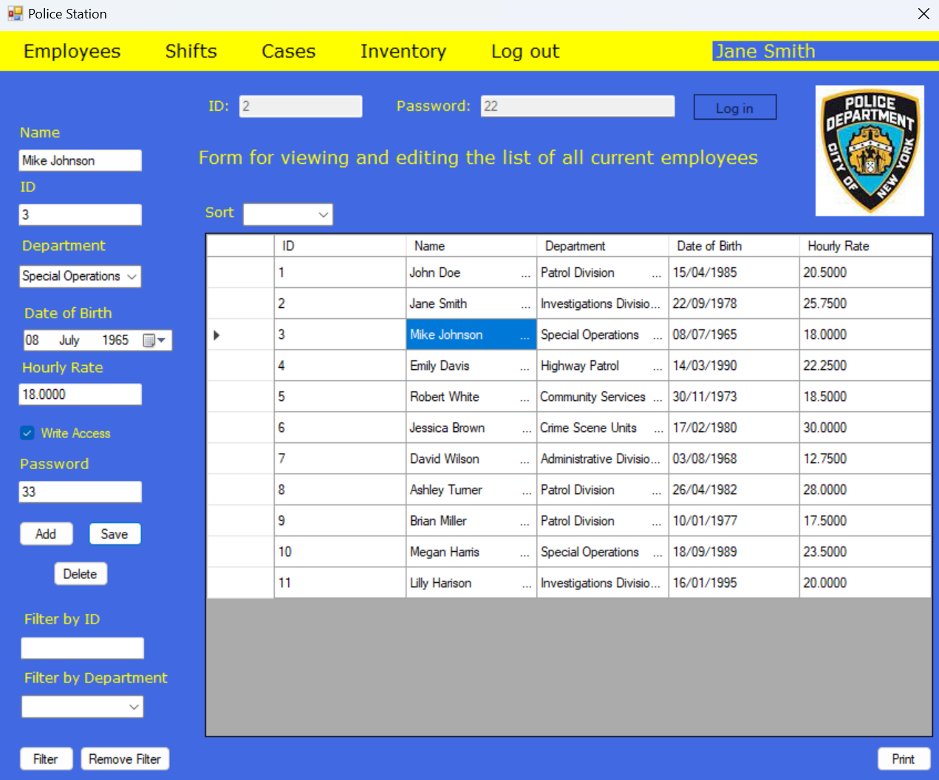
Mijenjanje podataka
dovoljno je kliknuti na ćeliju ili redak koji želimo promijeniti
forma lijevo se ispuni trenutnim podacima
nakon unesene promjene stisnemo gumb Save za pohranu te promjene
naravno, pokušaj promjene ID-ja na neki već postojeći ID će rezultirati greškom i promjena se neće spremiti

Slide 15
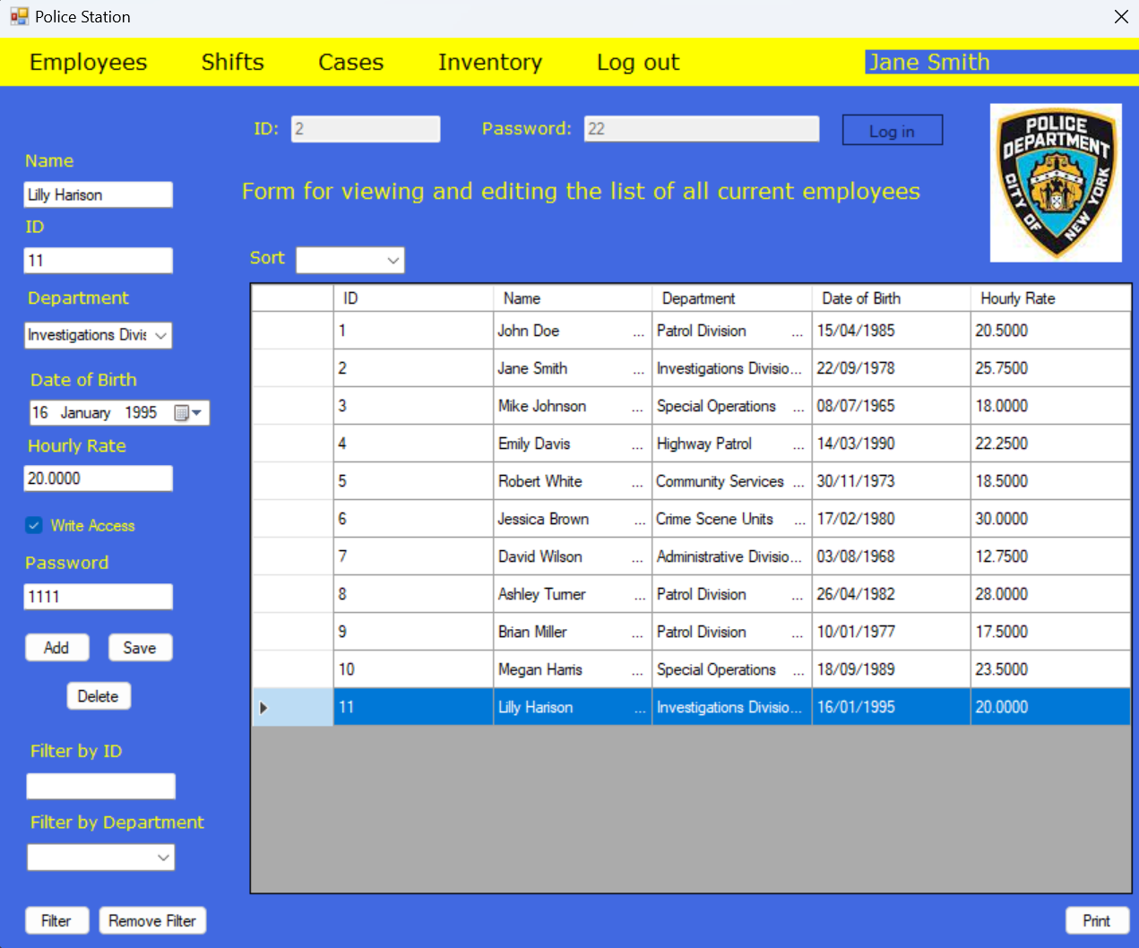
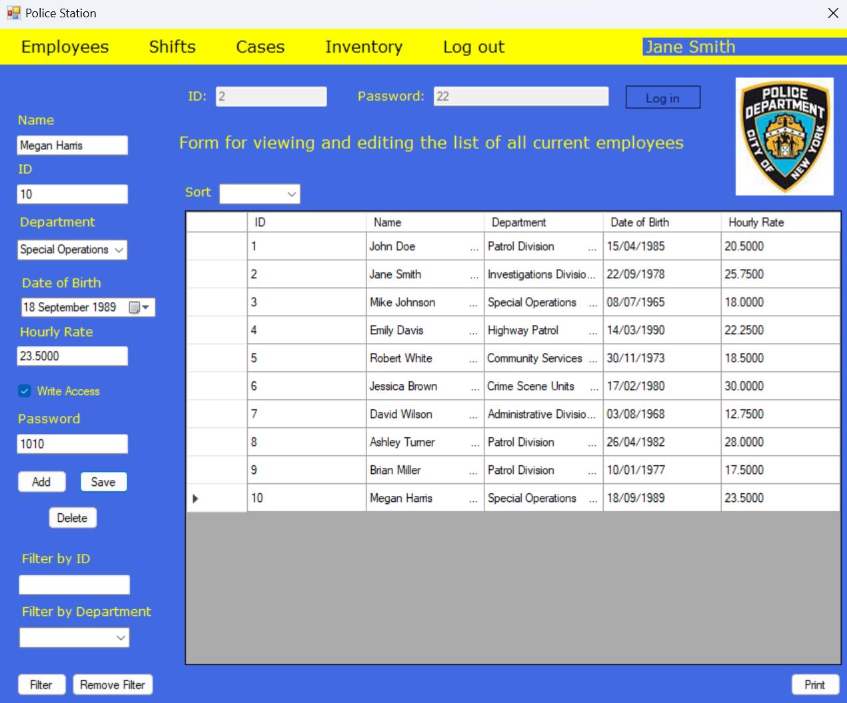
brisanje podataka
dovoljno je kliknuti na ćeliju ili redak koji želimo obrisati
klikom na gumb Delete se označeni redak tablice briše, ali za trajnu pohranu te promjene potrebno je kliknuti i na gumb Save

Slide 16
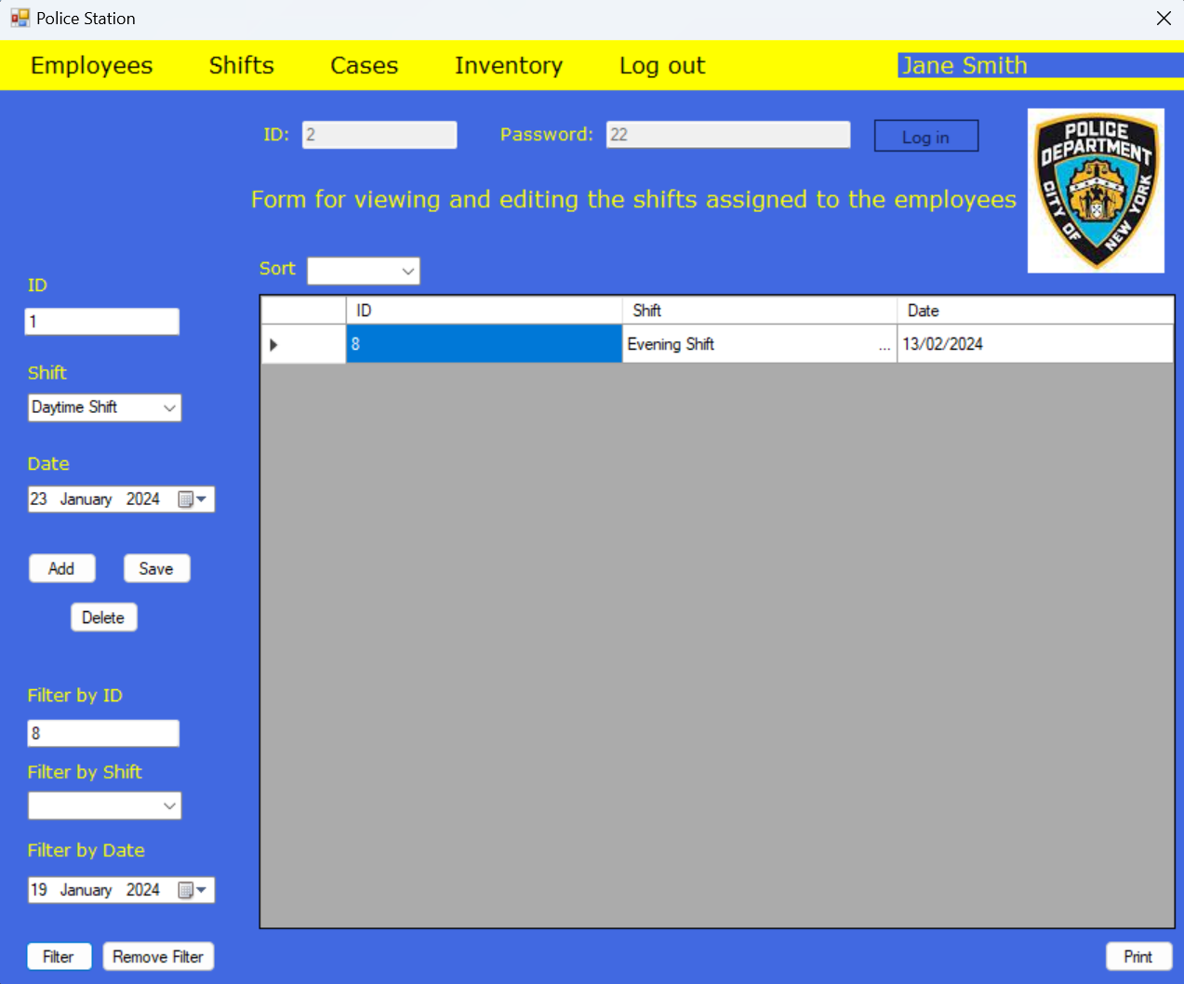
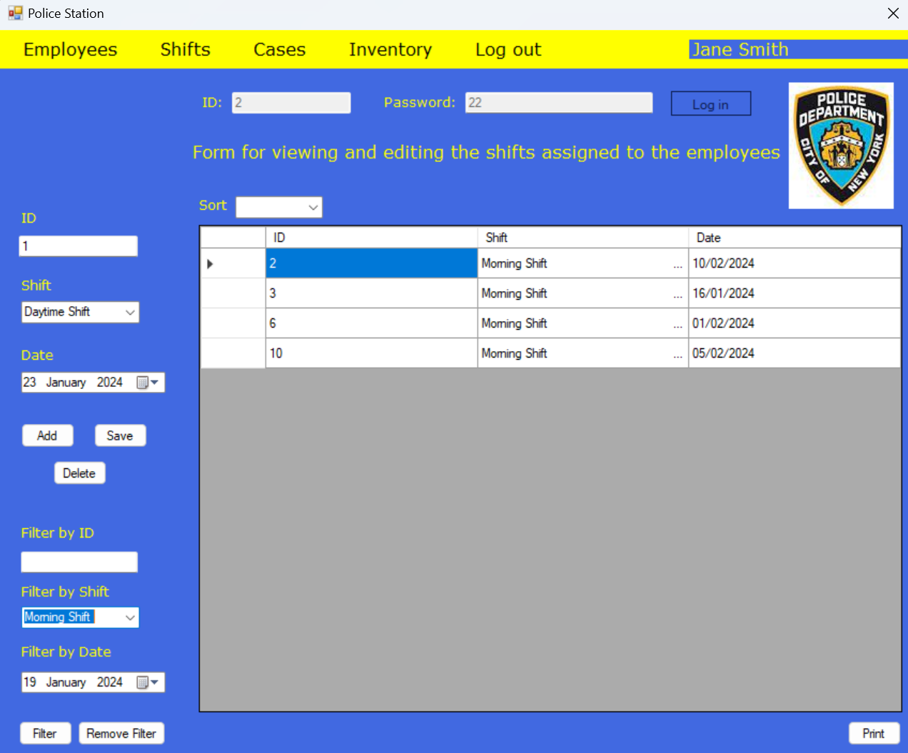
Filtriranje podataka
ukoliko podatke filtriramo unoseći sadržaj u TextBox, potrebno je potom kliknuti na gumb Filter
ukoliko podatke filtriramo koristeći ComboBox ili DateTimePicker, nije potrebno pritiskati gumb Filter
klikom na gumb Remove Filter uklanjamo sve filtere

Slide 17
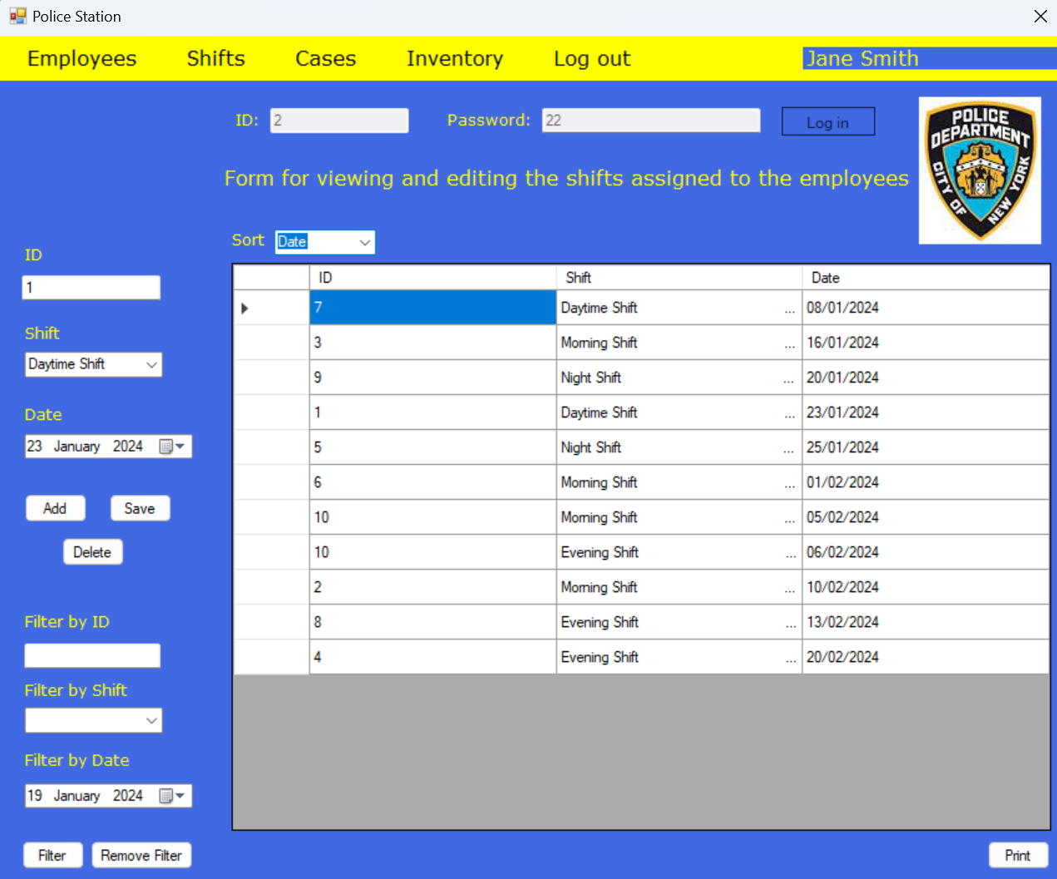
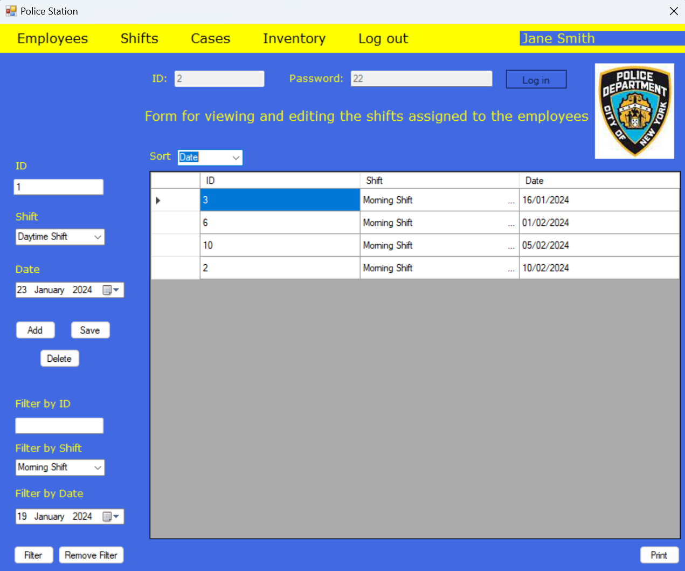
sortiranje podataka
podatke je moguće sortirati po stupcima
moguće je sortiranje svih podataka (prva slika), ali i filtriranih podataka (druga slika)

Slide 18
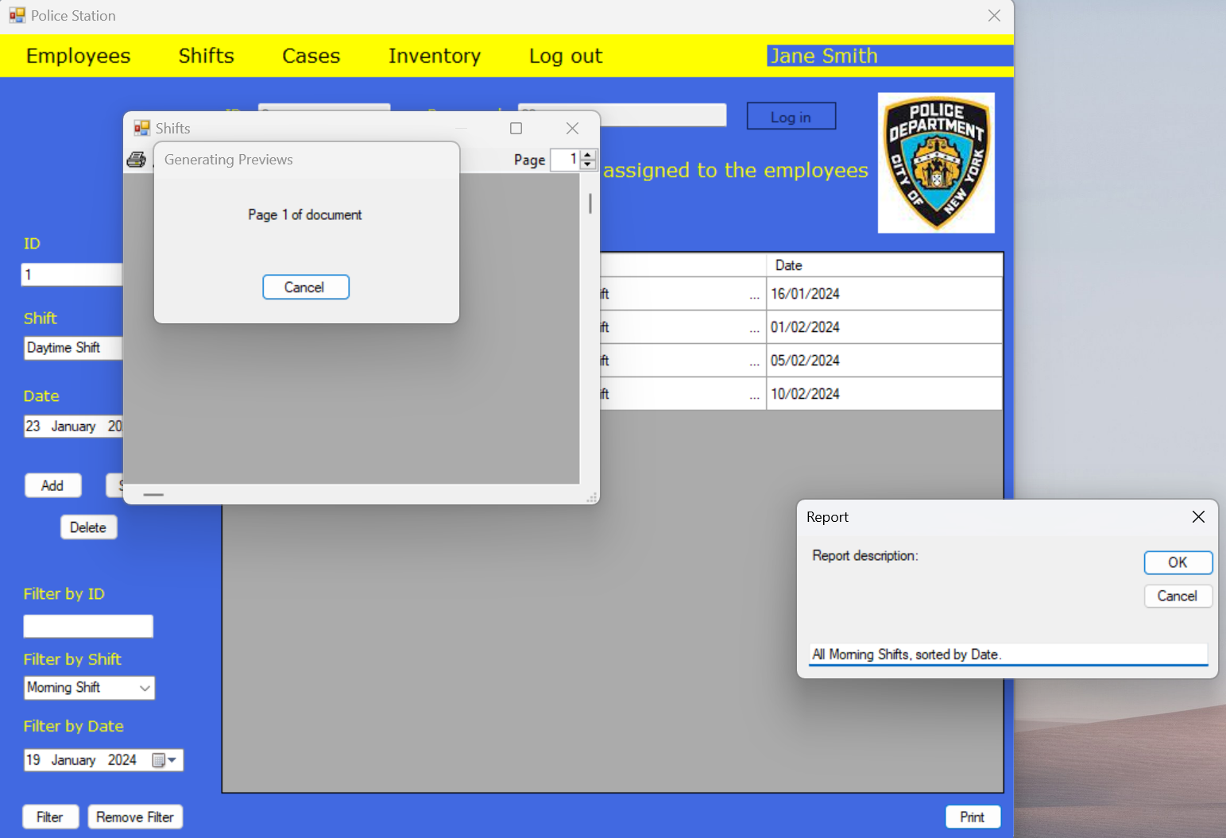
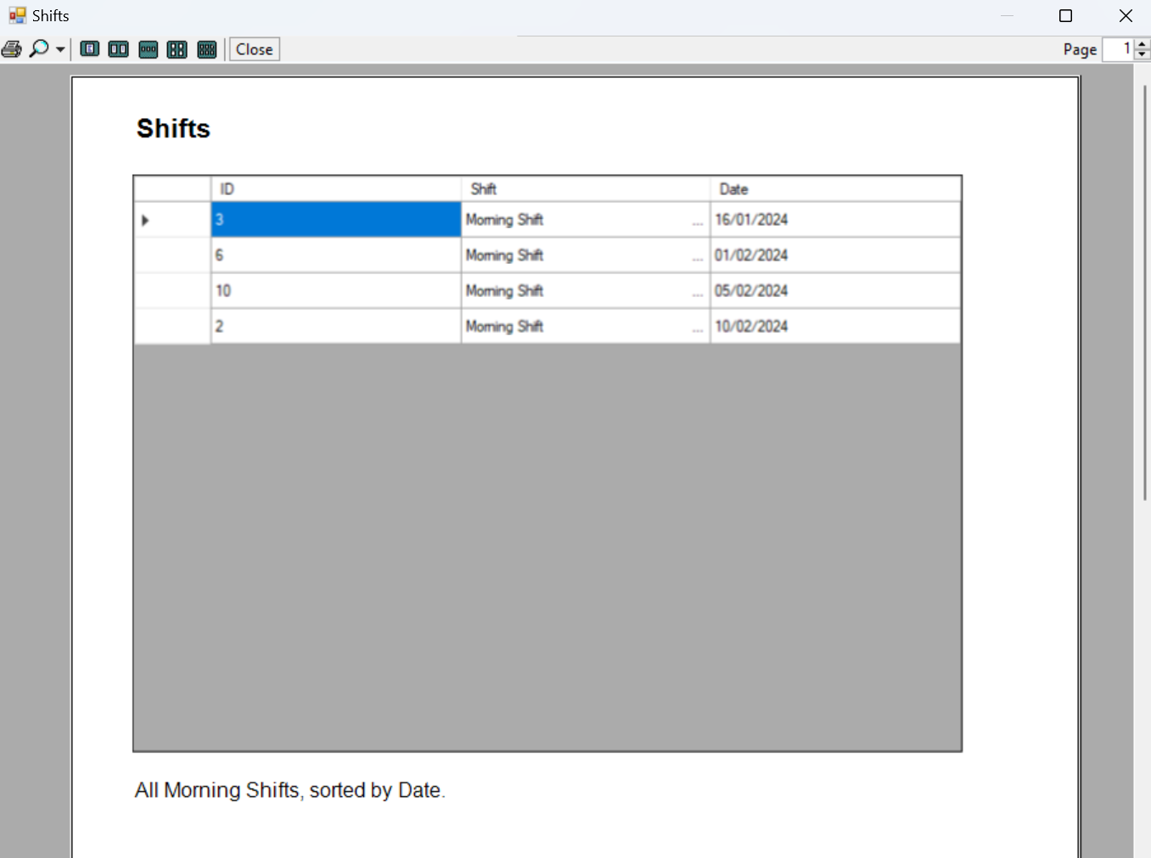
print
recimo da želimo isprintati tablicu svih jutarnjih smjena sortiranih po datumu (sa prethodnog slide-a)
klikom na gumb Print dobivamo gornji prikaz
možemo (a i ne moramo) unijeti opis
klikom na gumb OK generira se donji izvještaj kojeg je moguće isprintati

Slide 19
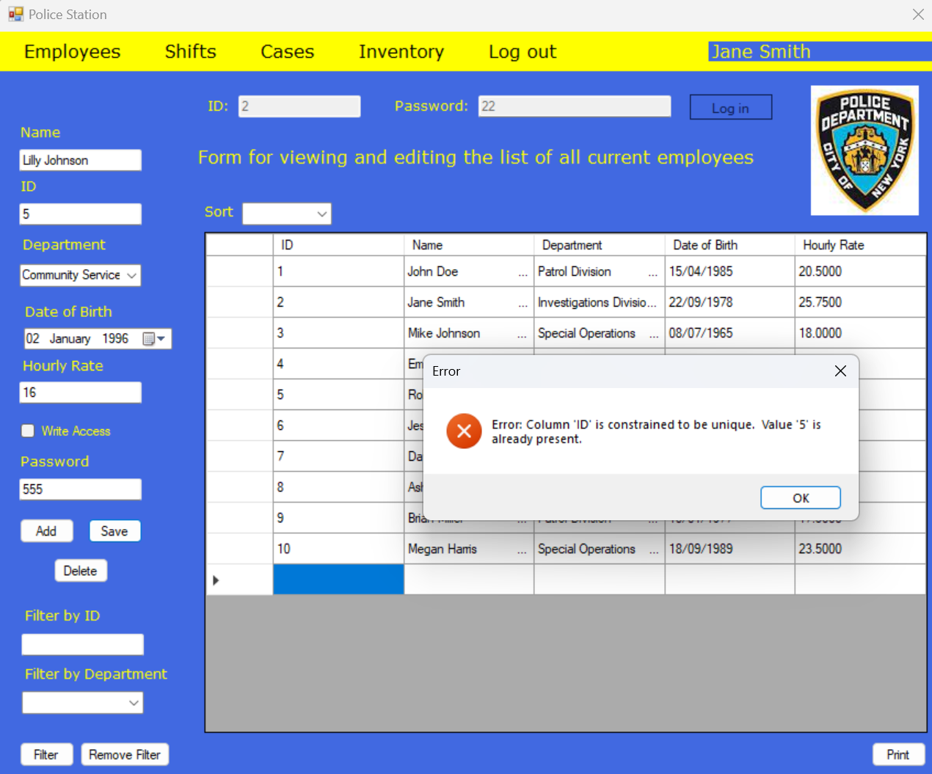
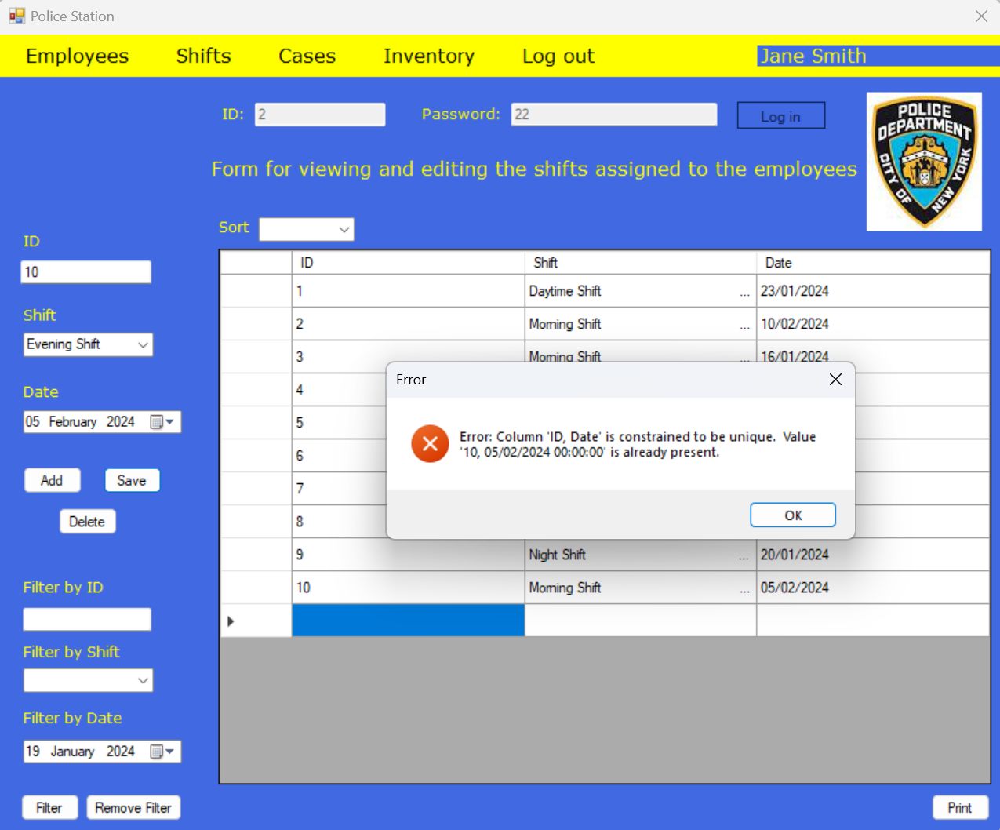
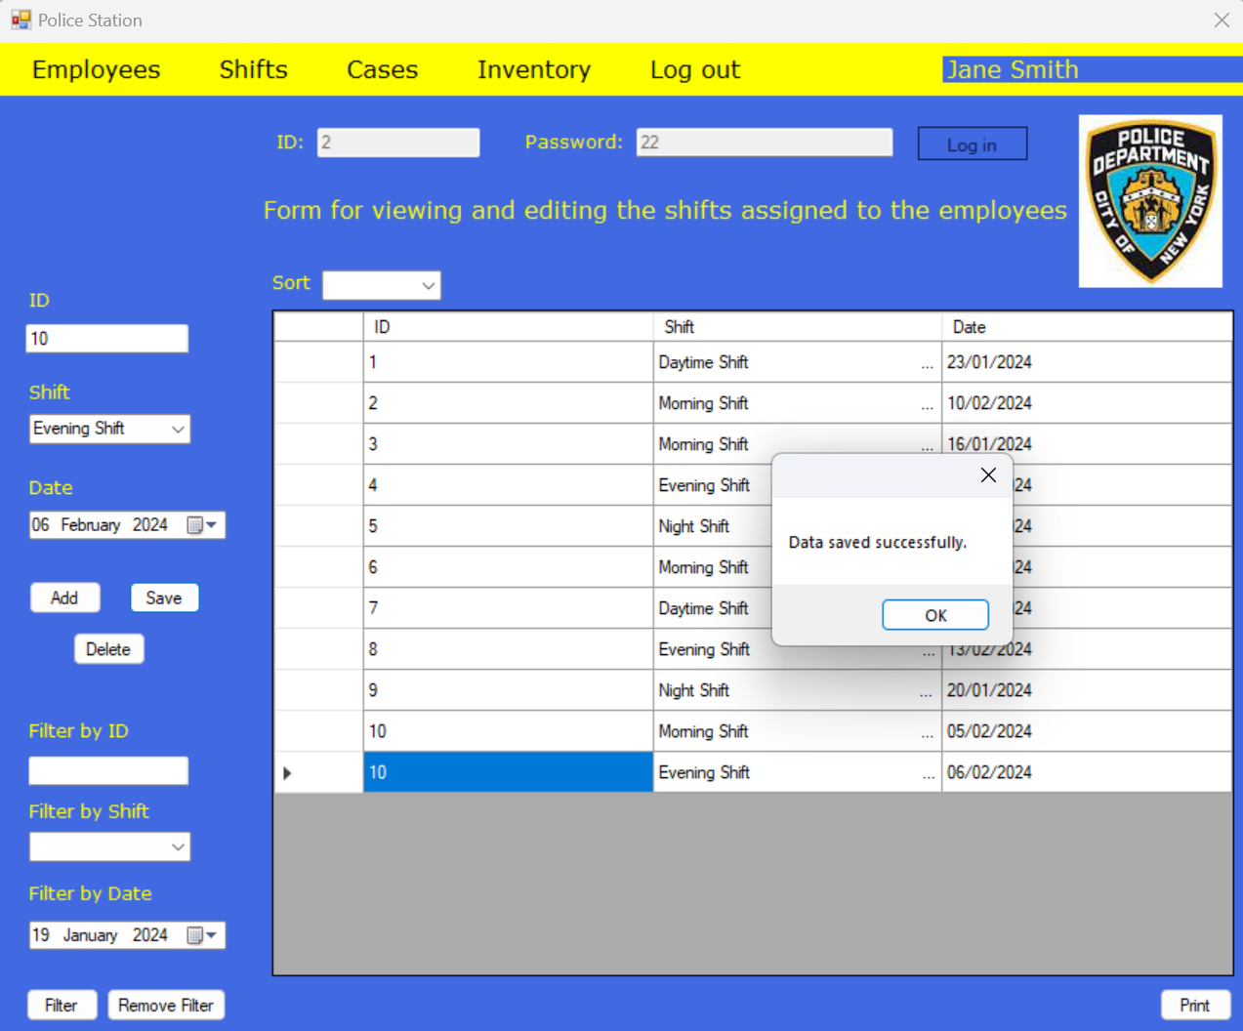
Dodatne napomene
u tablice Employees, Cases i Inventory nije moguće dodati redak s već postojećim ID / No / S No
u tablici Shifts je omogućeno dodavanje već postojećeg ID-ja, ali ne i ako osoba sa tim ID-jem na taj dan već ima unesenu smjenu (naime, jedna osoba ne može u istom danu odraditi više od jedne smjene)
dakle, u tablici Shifts ID i Date zajedno čine primarni ključ

Slide 20
Navigacija I odjava
navigabilnost kroz aplikaciju postiže se klikanjem na željene kategorije navigacijske trake koja se nalazi na vrhu prozora
u desnom kutu navigacijske trake je prikazano ime trenutno prijavljenog zaposlenika
klikom na gumb Log out korisnik se odjavljuje

